Slide 1


Slide 2
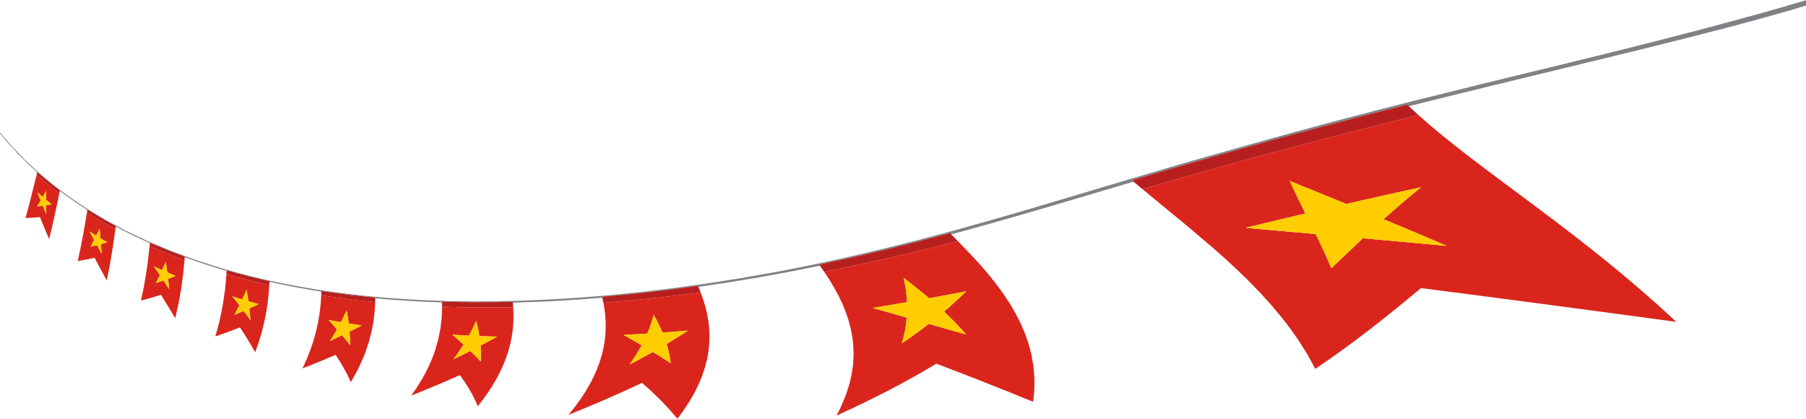






Tôi yêu lịch sử

Slide 3



Người đứng đầu Văn Lang là:
Lạc hầu
Lạc tướng
Vua Hùng

Slide 4
Câu 2: Năm 208 TCN, Thục Phán lên làm vua, xưng là An Dương Vương lập ra nhà nước:
Đại Cồ Việt
Văn Lang
Âu Lạc

Slide 5

Nhà nước cổ đại đầu tiên xuất hiện trên lãnh thổ Việt Nam là:
Văn Lang
Âu Lạc
Đại Cồ Việt

Slide 6
Điểm giống nhau giữa nhà nước Văn Lang và Âu Lạc là gì?
Tổ chức bộ máy nhà nước
Có vũ khí tốt (nỏ thần)
Quân đội được tổ chức quy củ

Slide 7
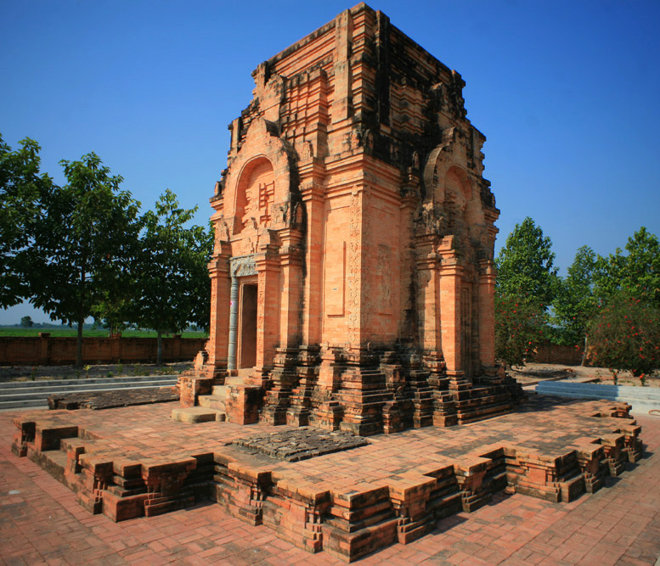
VƯƠNG QUỐC PHÙ NAM
Notes:
Ở tiết học trước thì cô và các con đã cùng nhau đi tìm hiểu về nhà nước Văn Lang và Âu Lạc. Tại tiết học ngày hôm nay thì cô và các con sẽ cùng nhau tìm hiểu về vương quốc Phù Nam. Đây là nhà nước đầu tiên có nền kinh tế - chính tệ hùng mạnh ở Đông Nam Á trong 6 thế kỷ đầu Công nguyên. Thế nhưnh do biến cố mà nhà nước này đã bị suy vong và biến mất.

Slide 8
NỘI DUNG
1
2
Hoàn cảnh
Đời sống
ra đời
phát triển
suy vong
kinh tế
vật chất
tinh thần
Notes:
Ở tiết học hôm nay, cô và các con sẽ cùng nhau đi tìm hiểu về sự hình thành, phát triển và suy vong.

Slide 9
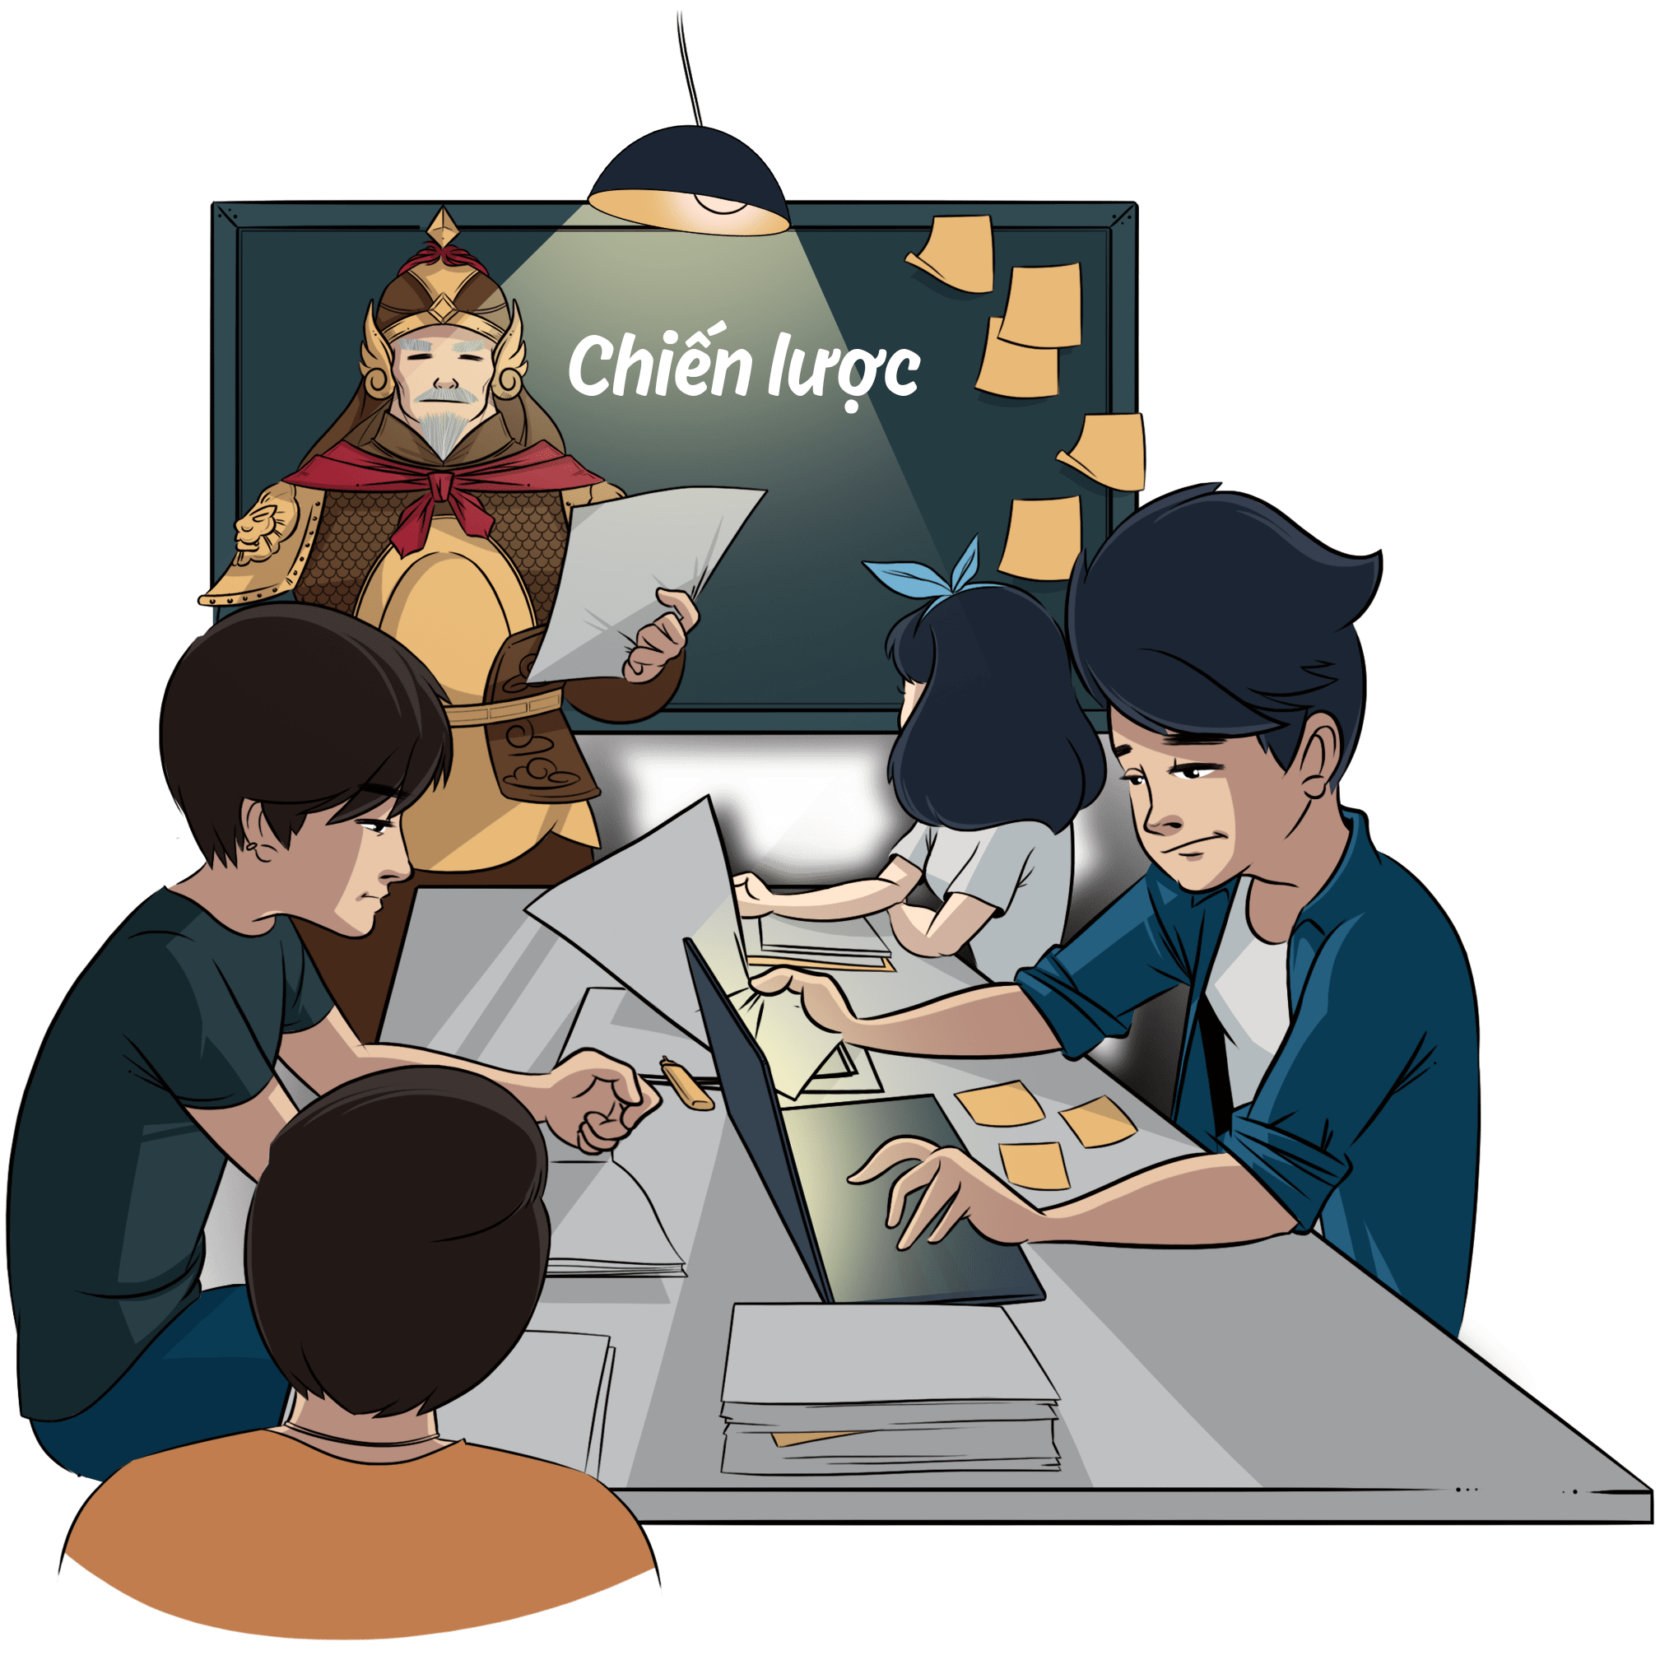
LÀM NHÓM

Slide 10
Nhóm
Nhóm
Hoàn cảnh
KT - XH
Nhóm
Nhóm
Vật chất
Tinh thần

Slide 11
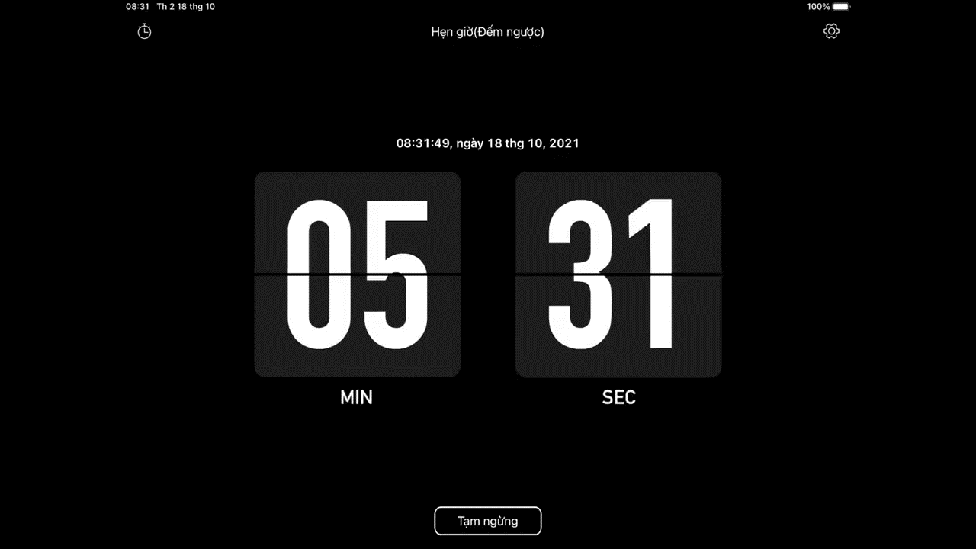

Slide 12
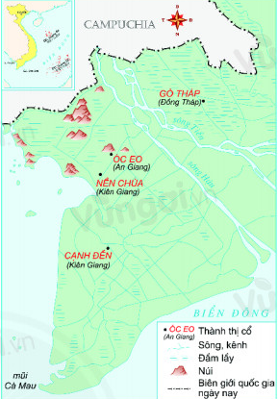
Nhóm
Hoàn cảnh
Huy hoàng: mở rộng lãnh thổ
I
II
III
IV
V
VI
VII
Địa bàn thuộc Nam Bộ ngày nay
bị thôn tính
sụp đổ

Slide 13
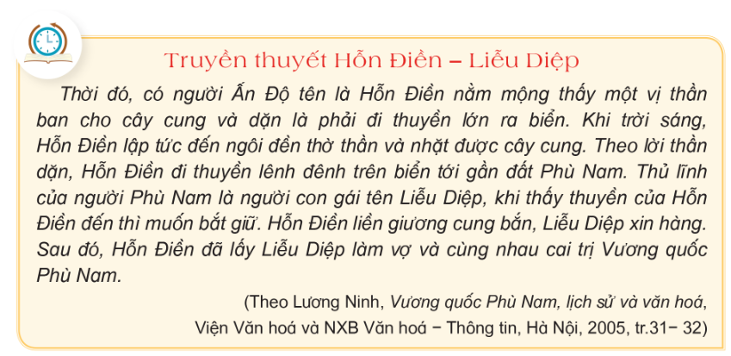

Slide 14


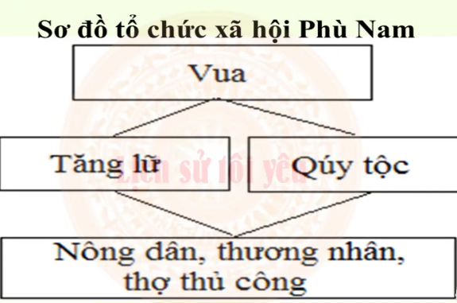
Nhóm
KT - XH
Trồng lúc nước, đánh bắt thủy – hải sản
Chế tác công cụ
Làm gốm và các sản phẩm thủ công

Slide 15

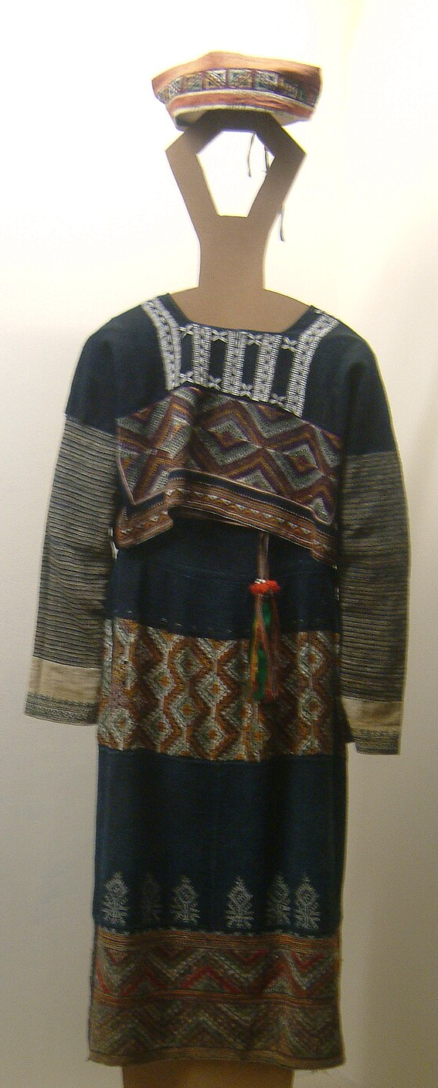
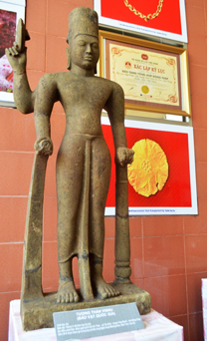

Nhóm
Vật chất

Slide 16
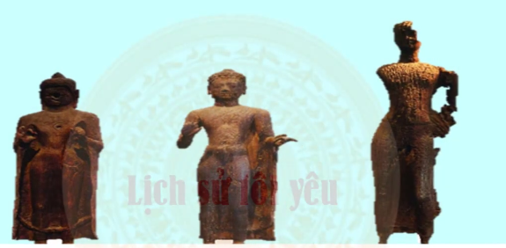


Nhóm
Tinh thần
Tượng thần được khắc bằng đá, gỗ

Slide 17


Slide 18
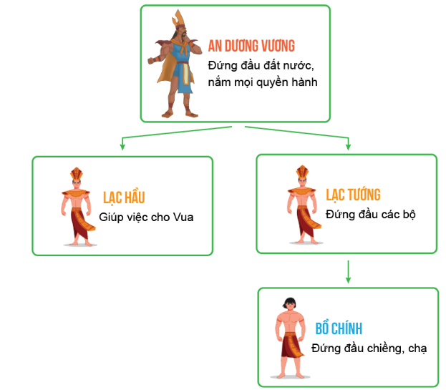
Bộ máy nhà nước của Văn Lang, Âu Lạc
Vua Hùng
Bộ
(Lạc tướng)
Bộ
(Lạc tướng)
chiềng, chạ (Bồ chính)
chiềng, chạ
(Bồ chính)
chiềng, chạ (Bồ chính)
Bộ máy nhà nước Văn Lang
Bộ máy nhà nước Âu Lạc
Bộ máy nhà nước Văn Lang - Âu Lạc là tương đối giống nhau.
Notes:
Thế nhưng

